Slide 1
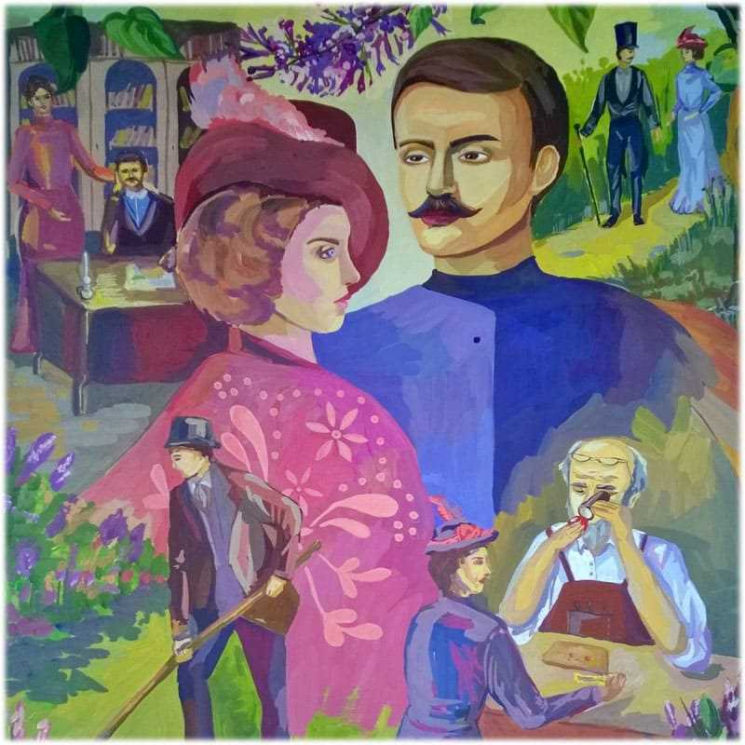
Тема «Тема любви, взаимопонимания в рассказе А.И. Куприна «Кус сирени»
Учитель русского языка и литературы МОУ СОШ №4 с.п. Исламей
Эльмесова Луиза Хасанбиевна

Slide 2
Любовь — это бесценный дар. Это единственная вещь, которую мы можем подарить, и все же она у тебя остаётся. Л.Н. Толстой.

Slide 3
СЕМЬЯ
… - это, где тебя любят
… - это души огонёк
… - это близкие люди
… - это наша реальная обитель, где мы можем быть именно теми, кто мы есть
… - это самое ценное, что есть у нас
… - это совместные праздники, походы, беседы за кружкой чая.
… - это место, где тебя не обманут, где тебе спокойно и хорошо, где мы отдыхаем душой.

Slide 4
«Двоим лучше, нежели одному; потому что у них есть доброе вознаграждение в труде их.
Ибо, если упадёт один, то другой поднимет его. Но горе одному, когда упадёт, а другого нет, который поднял бы его»
СОЛОМОН

Slide 5
Цели:
выявить позицию автора в изображении любви;
определить, в чем ценность жизни, какие качества характера помогают героям пройти вместе сложности и сохранить любовь;
показать роль зеркальной композиции для раскрытия идеи произведения А.И. Куприна «Куст сирени»;
развить навыки грамотной устной речи, творческие способности учащихся;
воспитать активную жизненную позицию.

Slide 6
Словарная работа
Педант
человек, излишне строгий в выполнении всех формальных требований
(в науке, в жизни).

Slide 7
Словарная работа
Поручик
офицерский чин рангом выше подпоручика и ниже штабс-капитана,
а также лицо,
имеющее этот чин.

Slide 8
Словарная работа
Ломбард
учреждение для выдачи денег в залог имущества.

Slide 9
Словарная работа
Солитер
крупный брильянт, вправленный в брошь или перстень.

Slide 10
Словарная работа
Портсигар
карманная плоская коробка для папирос, сигарет.

Slide 11
Словарная работа
Ридикюль
ручная женская сумочка (уст.)

Slide 12
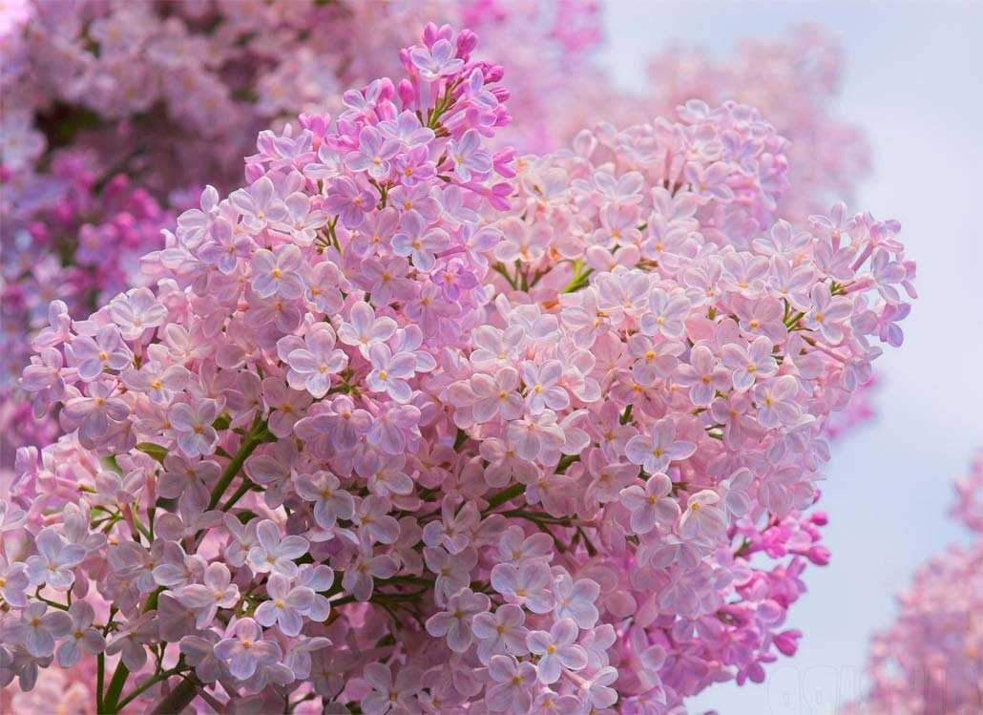
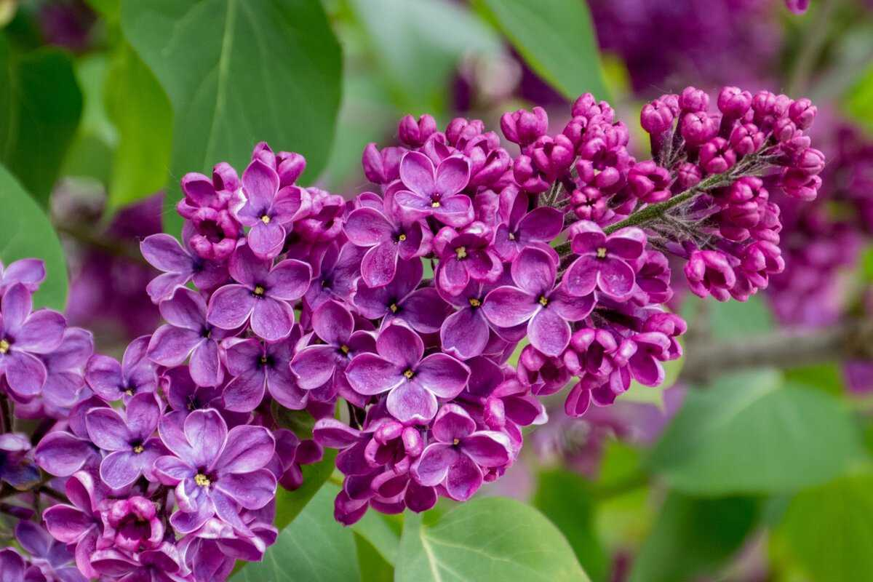
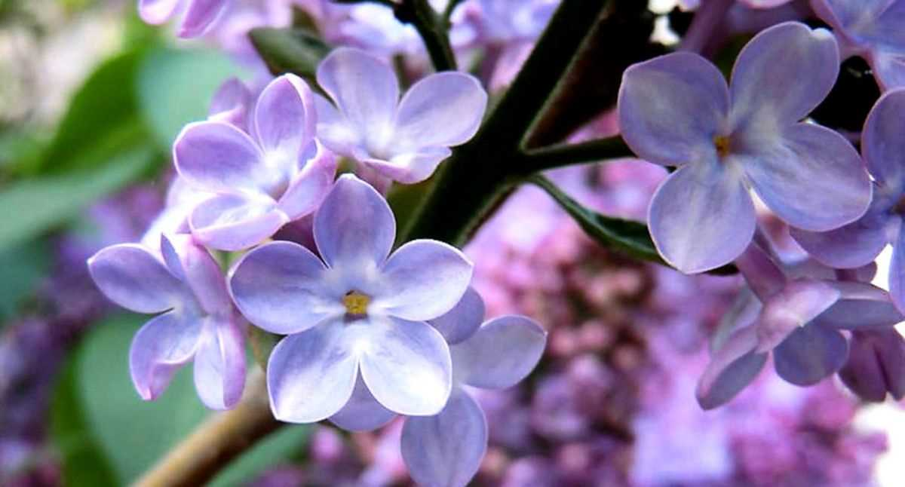
куст СИРЕНИ

Slide 13
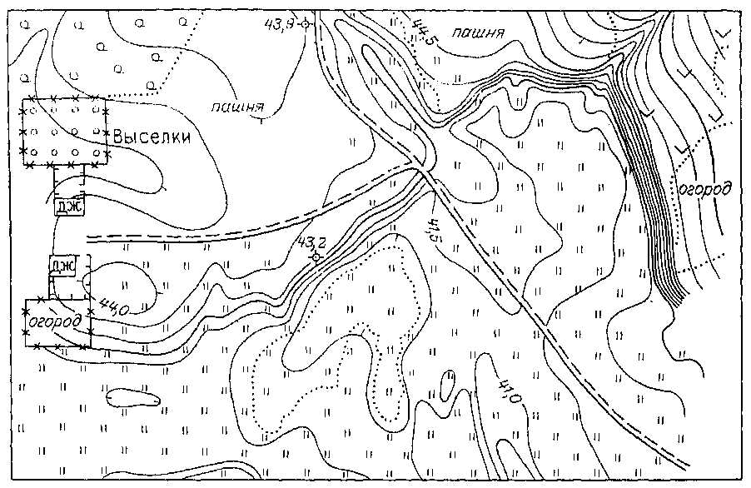
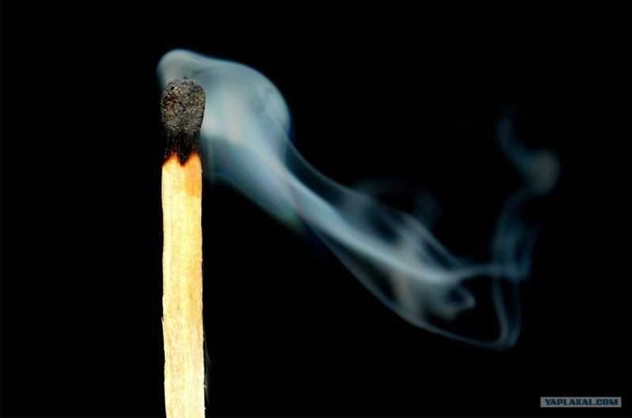

Slide 14
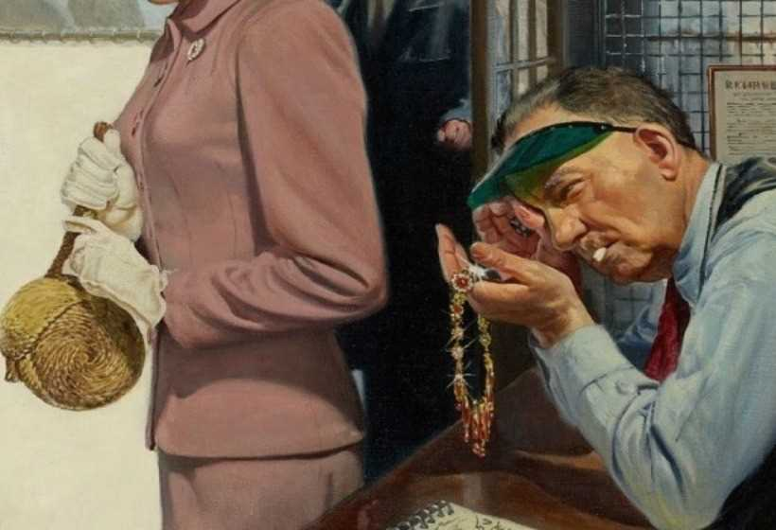
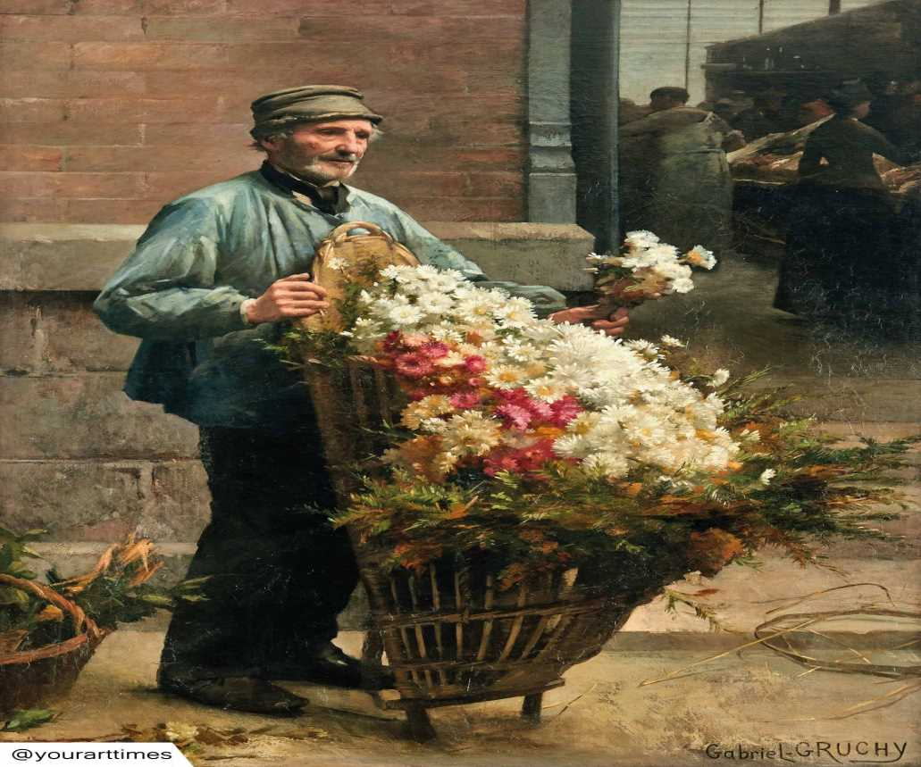
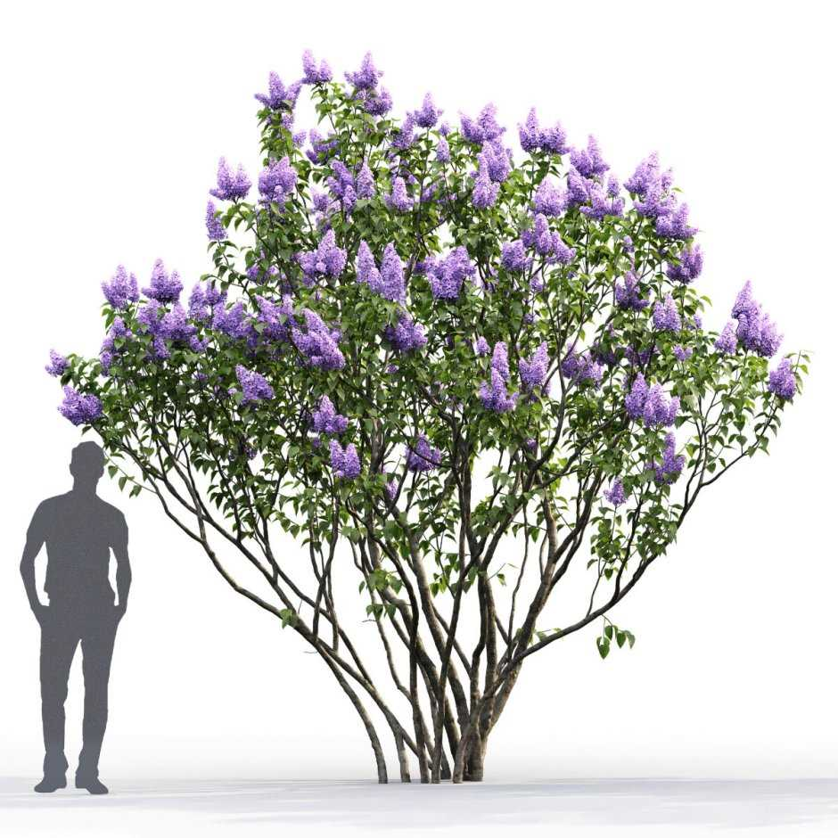

Slide 15
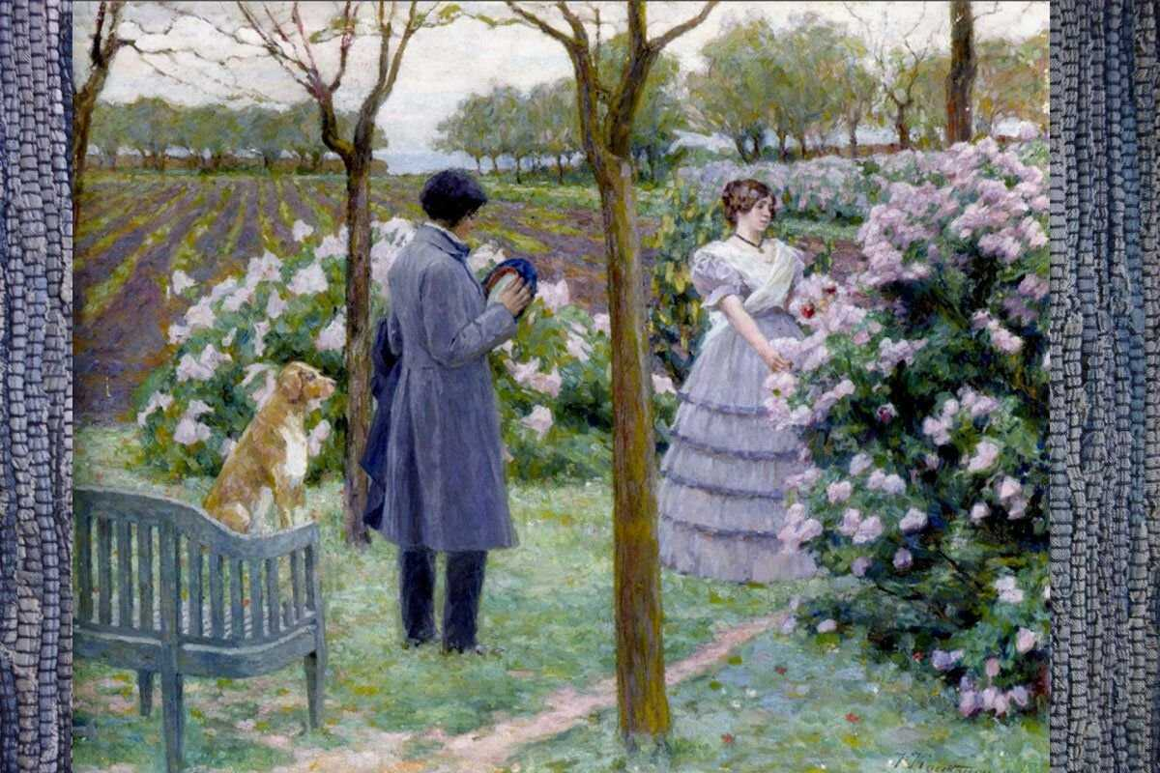

Slide 16
«Двоим лучше, нежели одному;
потому что у них есть
доброе вознаграждение в труде их.
Ибо, если упадёт один, то другой поднимет его. Но горе одному, когда упадёт, а другого нет, который поднял бы его»
СОЛОМОН

Slide 17
РЕЛАКСАЦИЯ
Романс С.В. Рахманинова «Сирень»

Slide 18
Домашнее задание.
Мини-сочинение
Счастлива ли Вера Алмазова?

